Slide 1
Cache 缓存
定义，作用，分类，机制，如何构建有效利用 Web 缓存的站点
Notes:
数据库 服务器端（代理+cdn） 浏览器端 web 应用层
现在我们将从 web 前端的角度讨论浏览器缓存机制，前端应用层缓存
之前培训的时候宏瑞给我们上过一堂有关 HTML5缓存的课，而今天呢 我主要讲讲传统的缓存
虽然说是传统的缓存，其实还是有挺多名堂的。

Slide 2
what：指一个 Web 资源存在于 Web 服务器和浏览器之间的副本。通过网络获取内容既缓慢，成本又高；大的响应需要在浏览器和服务器之间进行多次往返通信，拖延了很多时间。
Why：- 当 web 缓存副本被使用时，只会产生极小流量，有效降低运营成本；- 降低服务器压力，给资源设定有效期之后，用户可以重复使用本地缓存，减少对服务器请求，间接降低服务器压力，- 减少网络延迟，加快页面打开速度。
Notes:
Html5， Web app，Web game 逐渐盛行，现代浏览器给我们提供哪些有利于 Web 缓存，提高访问效率的机制，更好的利用 Web 缓存。

Slide 3
浏览器端缓存 ：根据一套与服务器约定的规则进行工作，在同一个会话过程中会检查一次并确定缓存的副本足够新。
步入正题：
与缓存相关的 http 首部字段？
这些 http 首部字段之间的联系和区别？
Http 缓存首部字段的优先级？
用户不同的页面刷新行为的差别？
在实践中我们该用哪些报文头来控制缓存？

Slide 4
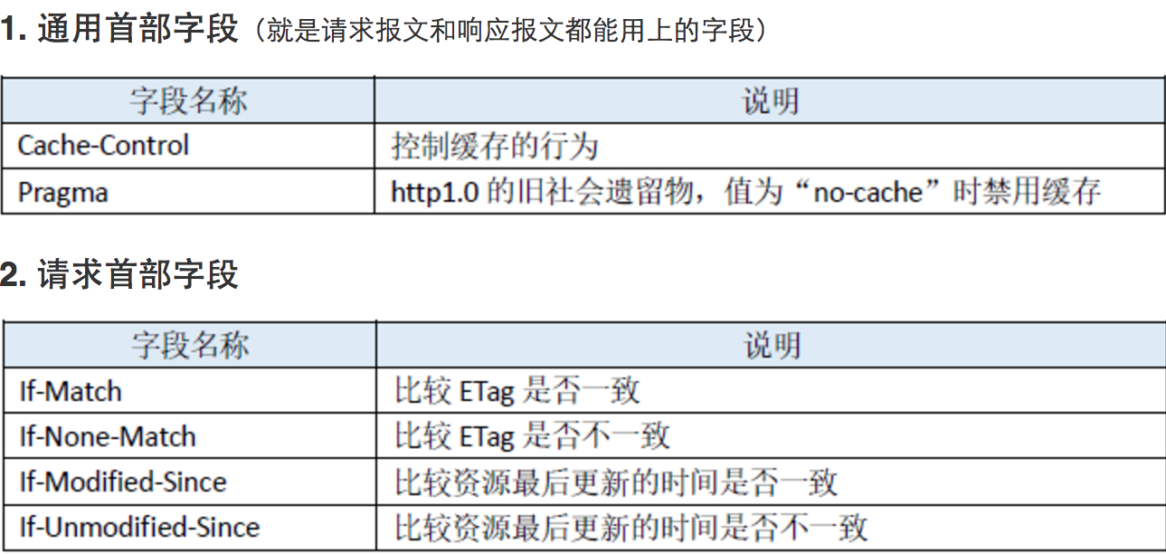
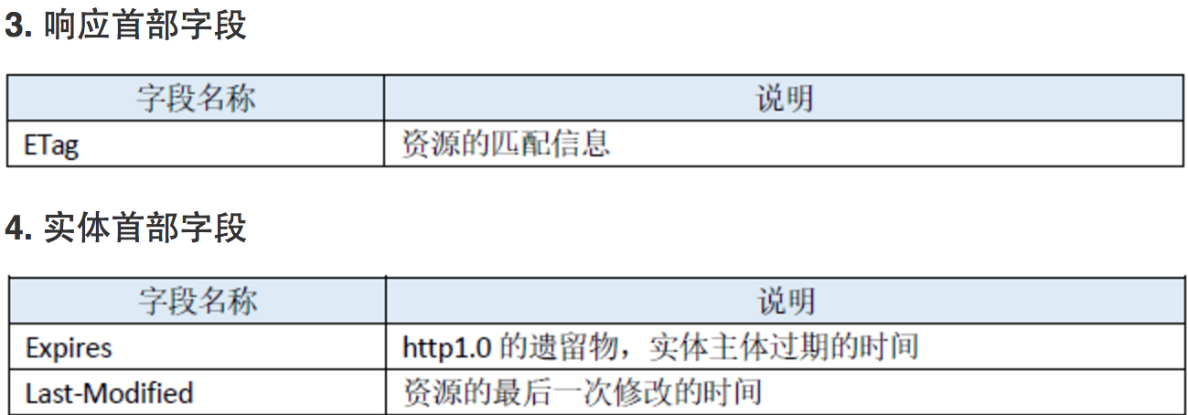
缓存相关首部字段
Notes:
光管只看表格没意思，用上 chrome，或许会更有意思。
Clear browsing data, then 9:48 AM Wednesday, in Greenwich Mean Time is5:48 PM Wednesday, Beijing, China (GMT+8)
1.HTML 入口文件，响应报文中：和缓存相关的字段有cache-control,date php-cache pragma vary x-cache;请求报文中有 cache-control： max-age=0;
2. wat.js?version=01 date engled etag last-modified vary via x-cache x-swift-cachetime x-swift-savetime
Command L 1.request 加上了 max-age=0 其他不变；2. 加上了 if-none-match if-modified-since
每次你刷新页面，浏览器都会重新发出这条url的请求，你会发现其 Date 值是不断变化的，这说明该链接没有命中缓存，都是从原服务器返回过来的数据。 现在我来 Command L 还有 Command R 看看这个 date 有什么变化没
因此我们可以拿页面上其它静态资源请求回包中的 Date 与其进行对比，若静态资源的 Date 早于原服务端时间，则说明命中了代理服务器缓存。
这里的 Age 也是响应报文中的首部字段，它表示该文件在代理服务器中存在的时间（秒），如文件被修改或替换，Age会重新由0开始累计。
静态资源Age + 静态资源Date = 原服务端Date 也就是说Date + Age是一个判定资源有没有被缓存的简便方法

Slide 5
Pragma && expires
47种，这里只列出其中最常用的那么几个。
1.0时代：
pragma 和 expires，为了 http的向下兼容，很多网站依旧会带上这俩个字段
Pragma字段值为 no-cache的时候，会告知浏览器不要对该资源读缓存，每次都得向服务器发一次请求。只有 IE 支持：
`<meta http-equiv="Pragma" content="no-cache">`。
有了 pragma 来禁用缓存，自然也需要有个东西来启用缓存和定义缓存时间。在HTML 里面加上
`<meta http-equiv="expires" content="mon, 18 apr 2106 14:3000 GMT">`
，同样也只有 IE 支持。。。所以说在响应报文上添加就可以有效启用缓存。对1.0而言，expires 就是来告诉浏览器资源缓存过期时间，如果还没过该时间点那么不发请求。

Slide 6
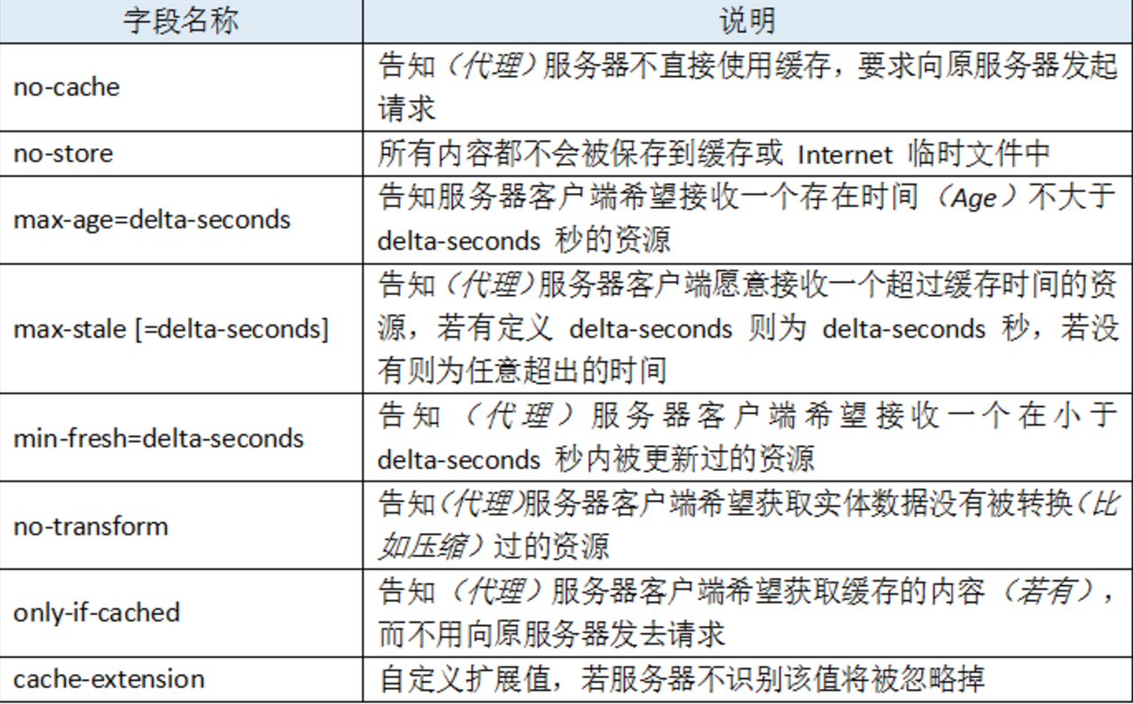
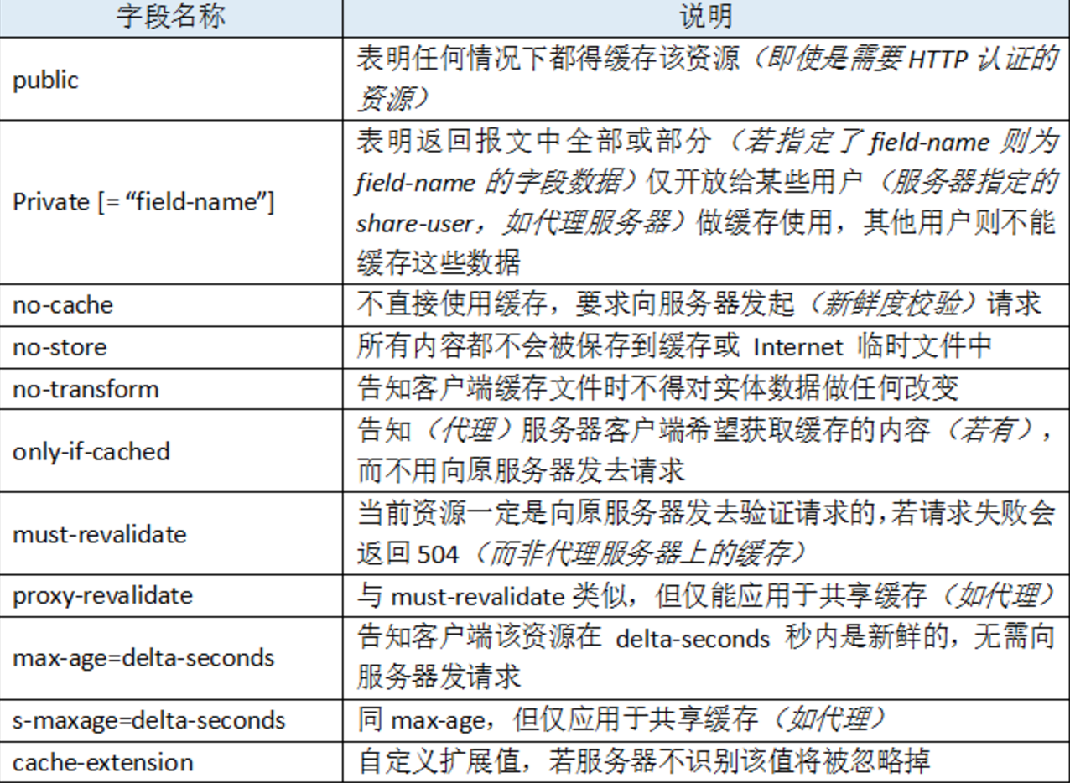
CC
Notes:
CC
响应报文中expires 定义的缓存时间是相对服务器上的时间，如果浏览器和服务器上的时间不一致（用户修改了自己电脑的系统时间）的话，那么这个缓存时间就没有意义
cache-control:针对上述 时间不统一 的问题，1.1新增了通用首部字段 cache-control 来定义缓存过期时间。
这两张表格是 Cache-control 作为请求报文首部时，和作为响应报文首部时，分别可以设置哪些组合值。。。但是 no-cache 不能和 max-age 组合。。。
no-cache no-store max-age private must-revalidate…是经常用的几个值
现在我们首先清空 Cookie，然后打开 m.genshuixue.com
可以看出 bj/ 对应的是 HTML， no-store 入口文件是不会被缓存的，还有 reporst?p=index-index&city=xxxxx&referer= 也一样 待会我们可以看看 bj/ 请求头中的max-age=0 也是不会变的，不管你怎么刷新，其他资源就不一定了。
我们可以对比一下 jockey.js 304 和index。css 的200from cache
现在我们把charles打开，访问 m 站 ，依次验证刚刚我讲到的这几个字段的含义。。。首先把 base.js request 加上 pragma: no-cache 然后我们发现

Slide 7
Last-Modified && If-Modified-Since
服务器（首次）将资源传递给客户端时，会将资源最后修改时间以Last-Modified：GMT的形式加在实体头部传动给客户端。在第一次请求的响应头返回 Last-Modified 内容。客户端请求头会为资源标记上If-Modified-Since 内容，下次再次请求时，会把该信息附在请求报文中一并带给服务器去做检测对比，如果没有更新，直接返回304状态码即可。
Etag && If-None-Match
服务器会通过某种算法，给资源计算的出一个唯一标识，通过 ETag 唯一标识返回浏览器，浏览器会保存该 ETag 字段，并在下一次请求时将其一并带过去给服务器, 只需要比较 ETag 是否一致，就可以很好地判断资源是否被修改过。解决该困扰的办法也简单——把服务侧ETag的那一套也搬到前端来用,页面的静态资源以版本形式发布，常用的方法是在文件名或参数带上一串md5或时间标记符：http://m-cdn.gsxservice.com/asset/css/staticV2/index_da3dd3e2fd.css 如果文件被修改了，就改变后缀字符串，这样能确保客户端能及时从服务器收取到新修改的文件。
Notes:
浏览器上某个资源保存的缓存时间过期了，但这时候其实服务器并没有更新过这个资源，如果这个文件数据量很大，浏览器要求服务器再把这个东西重新发一遍过来，是否非常浪费带宽和时间呢？答案是肯定的，那么是否有办法让服务器知道客户端现在存有的缓存文件，其实跟自己所有的文件是一致的，然后直接告诉客户端说“这东西你直接用缓存里的就可以了，我这边没更新过呢，就不再传一次过去了”。为了让客户端与服务器之间能实现缓存文件是否更新的验证、提升缓存的复用率，Http1.1新增了几个首部字段来做这件事情。
Last-Modified 也有一个问题：如果服务器端资源被修改，但是仅仅是注释或者其他无所谓的修改，还是会触发修改时间，从而造成没必要的网络传输。
缓存头部对比头部 优势和特点 劣势和问题
expires 1.0产物，可以在1.0和1.1中使用，简单易用；以时刻标识失效时间 时间是由服务器发送的，会出现服务器和浏览器时间不一致的问题；存在版本问题，到期之前的修改客户端不可知cache-control 1.1产物，以时间间隔表示失效，解决了 expires服务器和浏览器相对时间的问题；比 expires 多了很多选项设置； 1.1才有的内容，不适用于1.0；存在版本问题，到期之前的修改浏览器不可知last-modified 不存在版本问题，每次请求都会区服务器进行校验，服务器对比最后修改时间如果相同则返回304，不同则返回200以及资源内容。 只要资源修改，无论内容是都发生实质性的变化，都会将该资源返回浏览器。周期性重写，，这种情况下该资源包含的数据实际上一样的；以时刻作为表示，无法识别一秒内进行多次修改的情况；某些服务器不能精确的得到文件的最后修改时间ETag 可以更加精确的判断资源是否被修改，可以识别一秒内多次修改的情况；不存在版本问题，每次请求都会去服务器进行校验 计算 ETag 值需要性能损耗；分布式服务器存储的情况下，计算ETag 的算法如果不一样，会导致浏览器从一台服务器上获得页面内容后到另外一台服务器上进行验证时发现 ETag 不匹配的情况

Slide 8
一般通过 expires 来兼容旧浏览器，用 cache-control 来更精确地利用缓存，
然后开启 ETag 和 Last-Modified 进一步复用缓存减少流量。
如果 Last-Modified 和 ETag 同时启用，则需用两者都验证通过，才会返回304，
否则重新请求并且返回200
Notes:
Charles证明，优先级： Etag = last-modified > CC > pragma > expires

Slide 9
用户刷新访问行为
刷新/访问界面的手段分成3类：
在 URL 输入栏中输入然后回车/通过书签访问；
F5、Command + R、 点击工具栏中的刷新按钮、右键菜单重新加载；
Ctrl + F5、Command Shift R

Slide 10
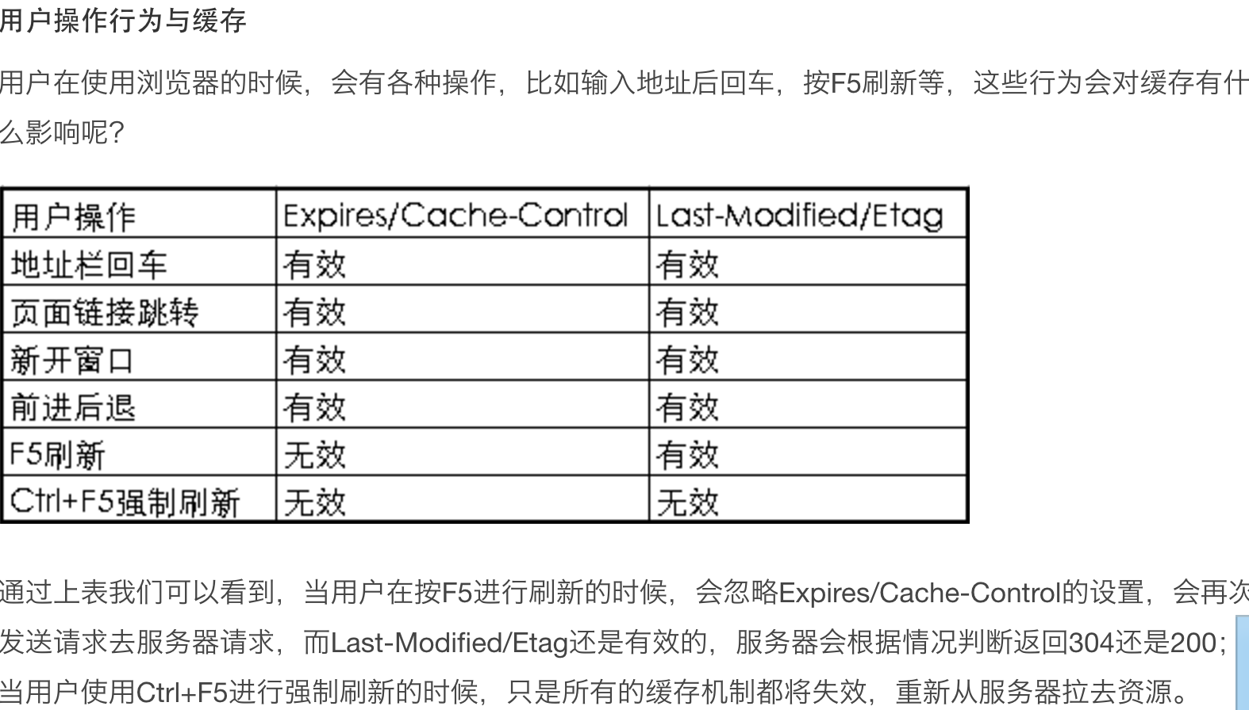
Notes:
首次访问该网页，可以看出请求头部没有任何关于 http 缓存相关的信息。而返回的 http response 包含了许多缓存相关头部字段。
有缓存头部字段的资源，浏览器都会对它按照事先服务器设定的方式进行一定程度的缓存，直到该文件过期，用户清空 cache，或者用户强制刷新资源时间。
然后 Command L， Enter，可以看到返回响应码是200 OK（from cache），浏览器发现资源已经缓存了而且没有过期（通过expires 或者 cache-control），没有跟服务器确认，而是直接使用了浏览器缓存的内容。其中响应内容和之前的响应内容一模一样，例如其中的 date 是上一次响应的时间。
和输入栏敲回车不一样，此时会让浏览器如论如何都发一个 http request 给 server，即时先前的响应中有 expires 头部。cache-control: max-age=0是 chrome 强制加上的，if-modified-since 是因为获取该资源的时候包含了 last-mofigied 头部，浏览器会使用 if-modified-since 头部信息重新发送该时间已确认该资源是否需要重新发送，实际上 Server 没有修改这个资源，所以反悔了304，这样的响应信息很小，缩小好的route-trip不多，网页很快就刷新了。上面的例子中没有 ETag，如果 response 中包含 ETag，Command R 引发的 http request 也是会包含 if-none-match 的。实际上为了保证拿到的事 Server 最新的，不只是去掉了 if-modified-since、if-none-match，cache 不光只是存在 browser，中间节点proxy也有可能有 cache，为了防止获得的只是这些中间节点的 cache， chrome 又会给请求头部加上这两个字段：让中间的 cache 对这个请求失效，这样返回的绝对是新鲜的资源。cache-control: no-cache; pragma: no-cache
彻底从 Server 那一份新的资源过来，相当于把这个site的历史缓存全部清除。会发现跟我们第一次请求相比，相关的缓存控制时间字段也跟信了

Slide 11
实际情况中该如何设置缓存
对于所有可缓存资源，指定一个 expires 或 CC max-age 以及一个 last-modified 或者 etag 至关重要。同时前者和后者可以很好的相互适应。前者不需要每次都发去一次请求来校验资源时效性，后者保证当资源未出现修改的时候不需要发重新发送该资源。而在用户的不同刷新页面行为中，二者的结合也能很好的利用 http 缓存控制特性，无论是在地址栏输入 URI 还是输入回车进行访问，还是点击刷新按钮，浏览器都能充分利用缓存内容，进行不必要的请求与数据传输。
- 需要兼容1.0的时候要使用 expires
- 需要处理一秒内多次修改的情况，或者其他 last-modified 处理不了的情况，才使用etag,否则使用 last-modified
- 对于所有可缓存资源，需要指定一个 expires 或者 cache-control，同时指定 last-modified 或者 etag
- 可以通过标识文件版本名，加长缓存时间的方式来减少304响应
Notes:
index.css文件实际上被命名为 index.css,expires 和 cache-control 时间出奇的长，难道不会导致用户无法得到其最近的内容嘛其实是吧服务端 etag 的那一套理论办到了前端来使用，页面的静态资源以版本形式发布，最常用的方法是在文件名或参数带上一串 md5或者 ts。有的在 uri 后面加上 md5参数，有的将 md5值作为文件名的一部分，有的将资源放在特性版本的目录中。文件没有变动的时候，浏览器就不用发起请求直接可以使用缓存文件；而在文件有变化的时候，由于文件版本号的变更，导致文件名变化，请求的 URL 变了，自然文件就更新了，这样就能确保浏览器能及时从服务器收到新修改的文件，通过这样的处理，增长了静态资源，特别是图片资源的缓存时间，避免资源很快过期，特别是图片资源的缓存时间，避免该资源很快过期，浏览器频繁向服务器发起资源请求，服务器再返回304响应的情况
大家看m.genshuixue.com/index.css 文件

Slide 12
无法被浏览器缓存的请求：
HTTP信息头中包含Cache-Control:no-cache，pragma:no-cache，或Cache-Control:max-age=0等告诉浏览器不用缓存的请求
需要根据Cookie，认证信息等决定输入内容的动态请求
经过HTTPS安全加密的请求（有人也经过测试发现，ie其实在头部加入Cache-Control：max-age信息，firefox在头部加入Cache-Control:Public之后，能够对HTTPS的资源进行缓存，参考《HTTPS的七个误解》）
POST请求
HTTP响应头中不包含Last-Modified/Etag，也不包含Cache-Control/Expires的请求

Slide 13
Recommend:
1.
http权威指南第7章 -- 缓存
2.
http://www.alloyteam.com/2012/03/web-cache-1-web-cache-overview/
3. https://segmentfault.com/a/1190000006689795
4.
http://www.codeceo.com/article/http-cache-control.html

Slide 14


没了没了

